Slide 1
复习与考试

Slide 2
第一章 绪论
数据库管理系统(DBMS)
数据库系统(DBS)
数据管理的三个阶段
人工管理、文件管理、数据库管理
逻辑独立性、物理独立性
数据模型 层次、网状、关系

Slide 3
第二章 关系数据库
    基本概念： 域 笛卡尔积 关系，属性，元组、候选码，主码，主属性
关系代数：选择 投影 连接 除等

Slide 4
第三章 关系数据库标准语言SQL
  数据定义
  数据查询 （SELECT）
      单表查询
      连接查询
      嵌套查询
      集合查询
  数据更新
  视图
  索引

Slide 5
第四章 关系系统查询优化（了解）
  必要性
  目的
  理论依据

Slide 6
第五章 数据库安全性与完整性
安全性
        用户标识和鉴定
        存取控制
        视图
        审计
        密码存储
  完整性
        实体完整性、参照完整性、用户定义完整性
        违约控制

Slide 7
第六章 关系数据理论
范式
1NF
2NF
3NF
BCNF
4NF
模式分解
无损连接分解
函数依赖保持分解

Slide 8
第七章 数据库设计
  流程
  主要环节的要点
  思考与实践

Slide 9
《数据库原理与应用》考试说明
一、基本概念
数据库基本概念、主码外码概念、 范式基本概念等
二、关系代数
根据给定关系，求出关系代数运算结果
如： 选择、投影、连接、除法
根据查询要求，写出相应的关系代数表达式
三、SQL语言
给出数据库，包括多个关系模式，实现SQL查询语句
单表查询、条件查询、多表查询
写出SQL 语句
( SELECT FROM WHERE用法、
GROUP BY…HAVING 用法)
根据查询语句，写出查询结果 （理解嵌套查询用法）

Slide 10
《数据库原理与应用》考试说明
四、关系规范化
给出一个关系及其数据，分析其中的函数依赖关
系，判断该关系为第几范式；
分析其存在的操作异常。
将它分解为高一级范式。说明是否是保持无损分解、 函数依赖保持分解。
五、数据库设计
根据具体问题，完成数据库E-R图设计以及相应SQL语句编写。

Slide 11
《数据库原理与应用》考试题型
一、判断题（20分）
10题，每题2分
二、关系代数计算题 (25分)
三、 SQL查询语句应用题(20分)
四、关系规范化题(10分)
五、数据库设计题目(25分)

Slide 12
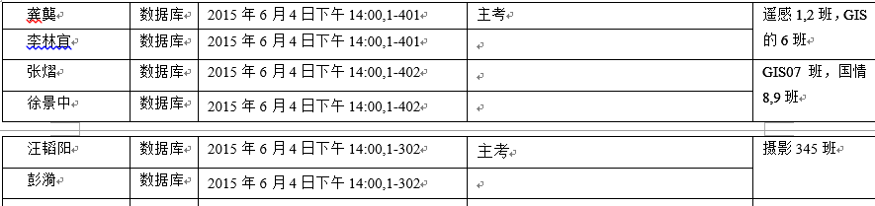
《数据库原理与应用》考场

